Slide 2
Ca Nhập Lễ Ngày Vui Gioan Chào Đời Xuân Hương

Slide 3
Đk: Gioan chào đời ngày vui tươi sáng. Gioan chào đời niềm vui dâng cao. Dâng cao trên đồi núi Giu đa. Dâng cao trong lòng người gần xa.

Slide 4
Tk1: Hài nhi tiên tri tươi xinh chào đời. Hồng ân cao vời muôn người chờ đón. Tiếng đàn hòa với tiếng lòng hân hoan. Ca mừng tình thương Chúa Trời bao la.

Slide 5
Đk: Gioan chào đời ngày vui tươi sáng. Gioan chào đời niềm vui dâng cao. Dâng cao trên đồi núi Giu đa. Dâng cao trong lòng người gần xa.

Slide 6
Tk2: Người con song thân bao năm mong chờ. Người con cao vời hơn người trần thế. Đến rồi Ngài đến sáng ngời quê hương. Quê nghèo bừng lên ánh hồng đêm sương.

Slide 7
Đk: Gioan chào đời ngày vui tươi sáng. Gioan chào đời niềm vui dâng cao. Dâng cao trên đồi núi Giu đa. Dâng cao trong lòng người gần xa.

Slide 9
KINH VINH DANH

Slide 10
Chủ tế: Vinh danh Thiên Chúa trên các tầng trời. A+B: Và bình an dưới thế cho người thiện tâm.

Slide 11
A: Chúng con ca ngợi Chúa.
B: Chúng con chúc tụng Chúa. A: Chúng con thờ lạy Chúa.
B: Chúng con tôn vinh Chúa.

Slide 12
A: Chúng con cảm tạ Chúa vì vinh quang cao cả Chúa.
B: Lạy Chúa là Thiên Chúa, là Vua trên trời, là Chúa Cha toàn năng.

Slide 13
A: Lạy con một Thiên Chúa, Chúa Giêsu Kitô.
B: Lạy Chúa là Thiên Chúa, là Chiên Thiên Chúa là Con Đức Chúa Cha.

Slide 14
A: Chúa xóa tội trần gian, xin thương xót chúng con.
B: Chúa xóa tội trần gian, xin nhậm lời chúng con cầu khẩn.

Slide 15
A: Chúa ngự bên hữu Đức Chúa Cha, xin thương xót chúng con.
B: Vì lạy Chúa Giêsu Kitô, chỉ có Chúa là Đấng Thánh.

Slide 16
Chỉ có Chúa là Chúa, chỉ có Chúa là đấng tối cao.
A+B: Cùng Đức Chúa Thánh Thần trong vinh quang Đức Chúa Cha.
Amen.

Slide 18
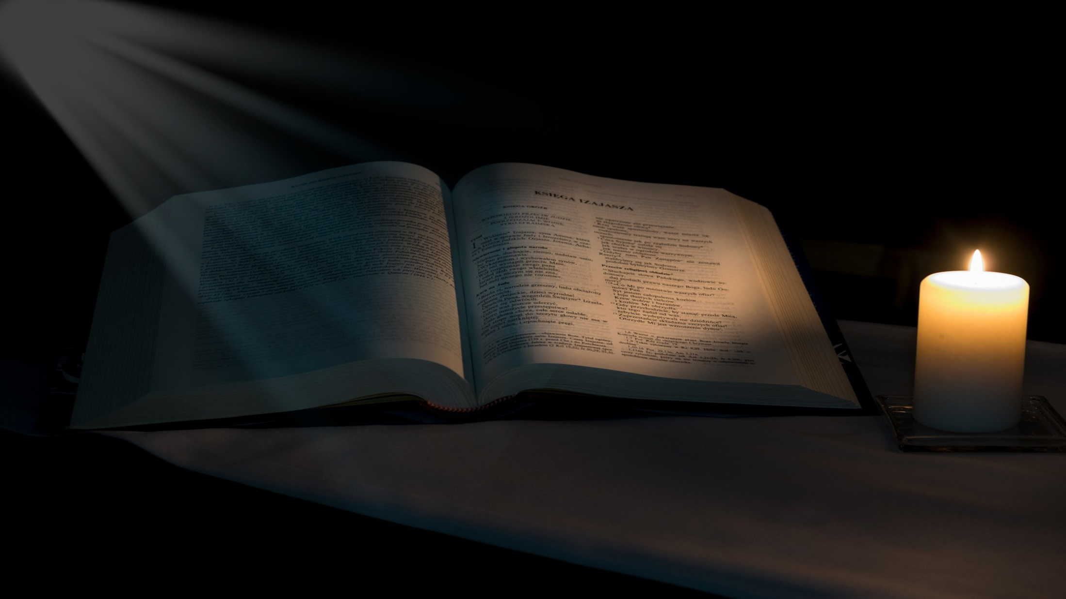
Bài đọc 1.
Bài trích sách ngôn sứ I-sai-a.
Ta đặt ngươi làm ánh sáng muôn dân.

Slide 19
Đáp Ca Thánh Vịnh 138 Hải Triều 03 Câu

Slide 20
Đk: Chúa đã biết con Chúa đã dò xét con, từ thuở đời đời xa rất xa.

Slide 21
Tk1: Dù khi con ngồi dù khi con đứng, dù bao tư tưởng ước mơ Chúa đã thấu suốt.

Slide 22
Đk: Chúa đã biết con Chúa đã dò xét con, từ thuở đời đời xa rất xa.

Slide 23
Tk5: Này đây linh hồn này đây thân xác đời con thêu dệt do Ngài ôi kỳ diệu thay

Slide 24
Đk: Chúa đã biết con Chúa đã dò xét con, từ thuở đời đời xa rất xa.

Slide 25
Tk6: Từ chưa ra đời từ trong thai mẫu này mắt Chúa đã thấy rồi suốt cuộc đời con.

Slide 26
Đk: Chúa đã biết con Chúa đã dò xét con, từ thuở đời đời xa rất xa.

Slide 27
Bài đọc 2.
Bài trích sách Công vụ Tông Đồ.
Ông Gio-an đã rao giảng để dọn đường cho Đức Giê-su.

Slide 28
Alleluia-Alleluia: Hài Nhi hỡi, con sẽ mang tước hiệu là ngôn sứ của Đấng Tối Cao; con sẽ đi trước Chúa, mở lối cho Người. Alleluia.

Slide 31
KINH TIN KÍNH

Slide 32
Tôi tin kính một Thiên Chúa là Cha toàn năng, Đấng tạo thành trời đất, muôn vật hữu hình và vô hình.

Slide 33
Tôi tin kính một Chúa Giêsu Kitô, Con Một Thiên Chúa, Sinh bởi Đức Chúa Cha từ trước muôn đời.

Slide 34
Người là Thiên Chúa bởi Thiên Chúa, Ánh Sáng bởi Ánh Sáng, Thiên Chúa thật bởi Thiên Chúa thật,

Slide 35
được sinh ra mà không phải được tạo thành, đồng bản thể với Đức Chúa Cha: nhờ Người mà muôn vật được tạo thành.

Slide 36
Vì loài người chúng ta và để cứu độ chúng ta, Người đã từ trời xuống thế.

Slide 37
Bởi phép Đức Chúa Thánh Thần, Người đã nhập thể trong lòng Trinh Nữ Maria, và đã làm người.

Slide 38
Người chịu đóng đinh vào thập giá vì chúng ta, thời quan Phongxiô Philatô; Người chịu khổ hình và mai táng, ngày thứ ba Người sống lại như lời Thánh Kinh.

Slide 39
Người lên trời, ngự bên hữu Đức Chúa Cha, và Người sẽ lại đến trong vinh quang để phán xét kẻ sống và kẻ chết, Nước Người sẽ không bao giờ cùng.

Slide 40
Tôi tin kính Đức Chúa Thánh Thần là Thiên Chúa và là Đấng ban sự sống, Người bởi Đức Chúa Cha và Đức Chúa Con mà ra,

Slide 41
Người được phụng thờ và tôn vinh cùng với Đức Chúa Cha và Đức Chúa Con: Người đã dùng các tiên tri mà phán dạy.

Slide 42
Tôi tin Hội Thánh duy nhất thánh thiện công giáo và tông truyền.

Slide 43
Tôi tuyên xưng có một Phép Rửa để tha tội. Tôi trông đợi kẻ chết sống lại và sự sống đời sau. Amen.

Slide 44
LỜI NGUYỆN TÍN HỮU
Anh chị em thân mến, thánh Gioan là người có sứ mạng dọn đường cho Đấng Cứu Thế đến trần gian để cứu độ loài người. Trong ngày hân hoan mừng sinh nhật của vị Tiền Hô, chúng ta cùng dâng lời cầu nguyện.

Slide 45
Ca Dâng Lễ
Tặng vật dâng Ngài
Lm Nguyễn Duy

Slide 46
Đk: Này con dâng Chúa đây bánh rượu hương hoa ngày mới. Của lễ dâng tiến không thêm gì cho Chúa, Chúa ơi. Bàn tay nhỏ bé con lấy gì đền ơn Chúa đây. Bao tháng ngày mơ ước vơi đầy dâng tiến Ngài trọn khối tình say.

Slide 47
Tk1: Bước đi theo Ngài từng bước đi mọi nơi. Rừng xanh lá xanh hay thác ngàn vượt qua sông núi. Chính Ngài chở che âu yếm gọi con cất cao lời. Còn sung sướng nào xin tiến dâng tim hồng mãi thôi.

Slide 48
Đk: Này con dâng Chúa đây bánh rượu hương hoa ngày mới. Của lễ dâng tiến không thêm gì cho Chúa, Chúa ơi. Bàn tay nhỏ bé con lấy gì đền ơn Chúa đây. Bao tháng ngày mơ ước vơi đầy dâng tiến Ngài trọn khối tình say.

Slide 51
Ca Nguyện Hiệp Lễ Dâng Lời Ngợi Ca Anh Tuấn

Slide 52
Đk: Muôn đời xin dâng lời ngợi ca, ngợi ca Thiên Chúa Đấng tác thành nên tôi. Dù tôi đây đâu đáng là gì, mà người trìu mến chở che luôn, như mẹ hiền ủ ấp con thơ.

Slide 53
Tk1: Này Người đã chọn tôi từ trong lòng mẫu thân. Người nhớ đến tôi khi chưa mở mắt chào đời, và từng bước tôi đi trong đời tay Người đưa lối. Ôi Thiên Chúa của tôi xin ca ngợi Chúa muôn đời.

Slide 54
Đk: Muôn đời xin dâng lời ngợi ca, ngợi ca Thiên Chúa Đấng tác thành nên tôi. Dù tôi đây đâu đáng là gì, mà người trìu mến chở che luôn, như mẹ hiền ủ ấp con thơ.

Slide 55
Tk2: Này Người tác thành tôi thật lạ lùng xiết bao. Người Thánh Hiến tôi sai tôi vào giữa cuộc đời, mà lần bước tung gieo Tin Mừng cho mọi dân nước. Ôi Thiên Chúa của tôi xin ca ngợi Chúa muôn đời.

Slide 56
Đk: Muôn đời xin dâng lời ngợi ca, ngợi ca Thiên Chúa Đấng tác thành nên tôi. Dù tôi đây đâu đáng là gì, mà người trìu mến chở che luôn, như mẹ hiền ủ ấp con thơ.

Slide 57
Tk3: Này Người giữ gìn tôi khỏi muôn điều xấu xa. Người giấu kín tôi khi tôi quân thù kiếm tìm tôi, và Người sẽ ra tay cứu độ trong ngày nguy khốn. Ôi Thiên Chúa của tôi xin ca ngợi Chúa muôn đời.

Slide 58
Đk: Muôn đời xin dâng lời ngợi ca, ngợi ca Thiên Chúa Đấng tác thành nên tôi. Dù tôi đây đâu đáng là gì, mà người trìu mến chở che luôn, như mẹ hiền ủ ấp con thơ.

Slide 61
Ca Kết Lễ TRONG TRÁI TIM CHÚA Phanxico

Slide 62
Tk1: Trong trái tim Chúa yêu muôn đời, con xin được một chỗ nghỉ ngơi nhỏ bé thôi nhỏ bé thôi, như nước mưa tan trong biển khơi. Nhỏ bé thôi, nhỏ bé thôi, trái tim con trong trái tim Người. Nhỏ bé thôi, nhỏ bé thôi là tình con trong khối tình Người.

Slide 63
Đk: Trái tim hồng Thiên Chúa trái tim người Cha, mãi muôn đời yêu dấu chúng con gần xa. Tháng năm đời con sống chứa chan lời ca. có ân tình Thiên Chúa trái tim nở hoa.

